Slide 1
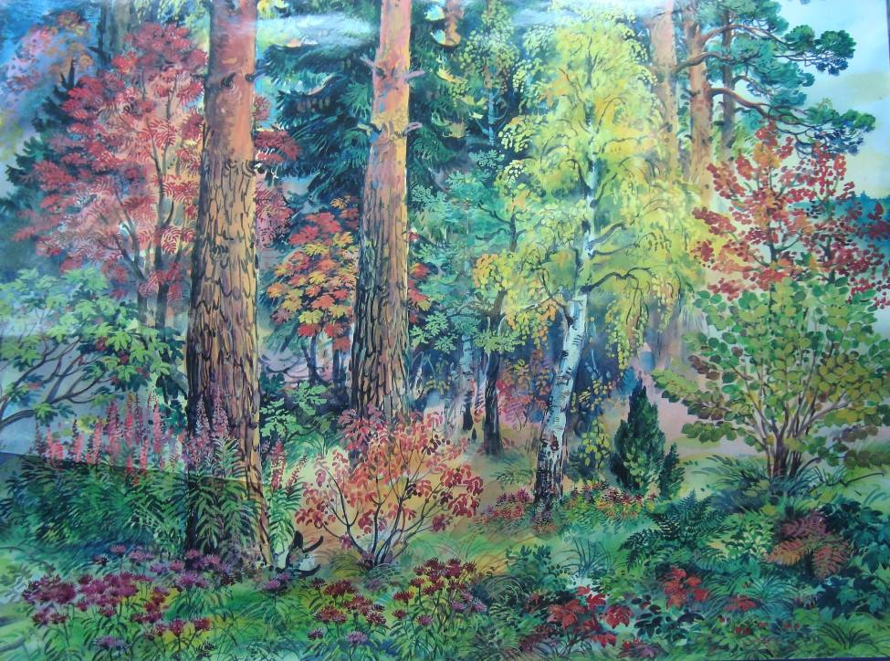
Тема урока:
«Лес – природное сообщество»
Автор: Заздравных И. Н.
учитель начальных классов
МБОУ гимназия №5
г. Морозовск
Ростовская область

Slide 2
Лес – природное сообщество

Slide 3
Человек
Лес – природное сообщество
Растения
Животные
Грибы
Неживая природа

Slide 4
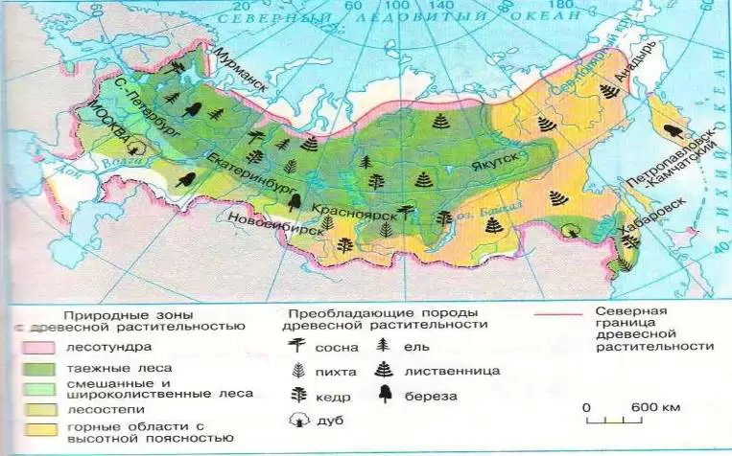

Slide 5
Лес – природное сообщество
Растения
Неживая природа

Slide 6
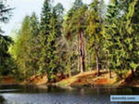
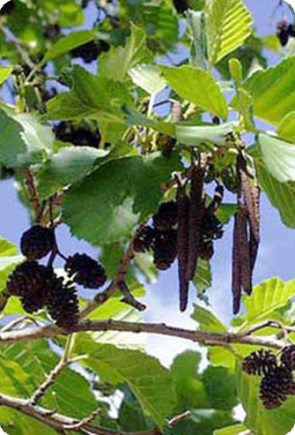
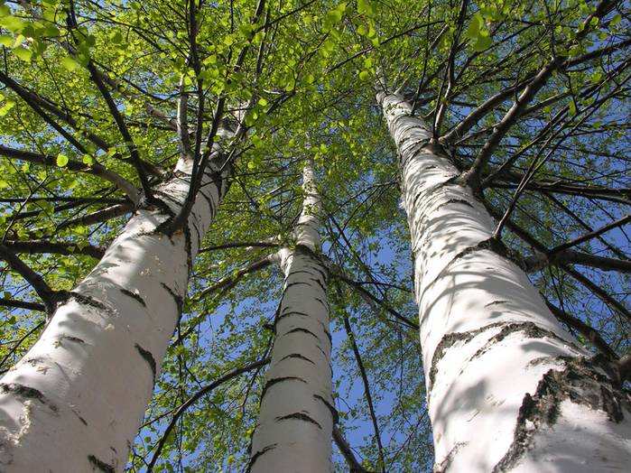
Когда ты входишь в лес, душистый и прохладный.
Средь пятен солнечных и строгой тишины
Встречает грудь твоя так радостно и жадно
Дыханье влажных трав и аромат сосны.
Нога твоя скользит по россыпи иголок
Или шуршит травой, стряхая капли рос.
А сумрачный навес широколапых елок
Сплелся с листвой ольхи и молодых берез.
Привет тебе, приют покоя и свободы,
Родного севера неприхотливый лес!
Ты полон свежести, и все в тебе живое,
И столько у тебя загадок и чудес!
Роберт Рождественский.
хвойные
лиственные

Slide 8
Лес – природное сообщество
Растения
Животные
Неживая природа

Slide 9
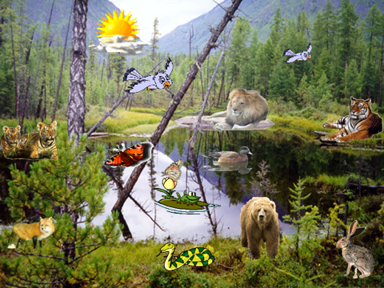
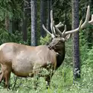
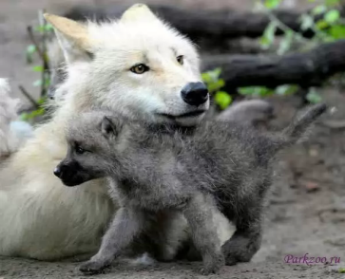

Slide 10
Составьте цепи питания
1 группа: животные обитающие
в верхнем ярусе.
2 группа: наземные животные.
3 группа: животные, обитающие под землёй.

Slide 11
Рыбы
Птицы
1)
Звери
Земноводные
Звери
Птицы
2)
Земновод
ные
Рыбы
Земновод
ные
Рыбы
3)
Птицы
Звери

Slide 12
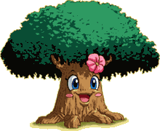
ФИЗМИНУТКА

Slide 13
Лес – природное сообщество
Растения
Животные
Грибы
Неживая природа

Slide 14
Человек
Хищники
Лягушки, ежи, пауки, насекомоядные птицы
тит
Растительноядные
Растения

Slide 15
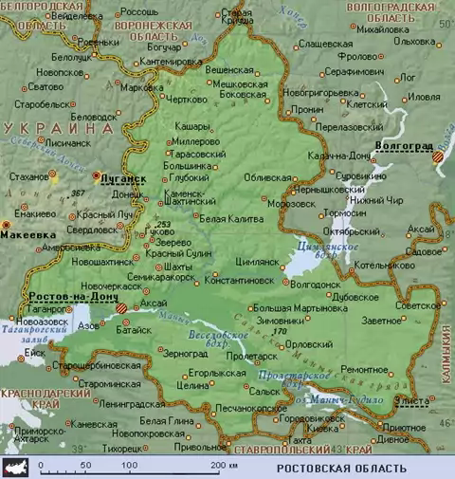
В Ростовской области находятся: 1 заповедник Федерального значения;
7 охотничьих заказников Федерального значения; 24 заказника областного значения; 90 памятников природы местного значения.

Slide 16
Любить лес,
охранять его – это долг каждого
Российского человека –
хозяина Великой страны.

Slide 17
СПАСИБО
ЗА РАБОТУ

